Slide 1
Двадцять сьоме квітня
Класна робота

Slide 2

Леонід Глібов - визначний український байкар, поет. Викривальна і повчальна спрямованість байок письменника. Байка «Щука».
Українська література.
6 клас.
Тема:

Slide 3

Леонід Глібов(1827-1893)

Slide 4
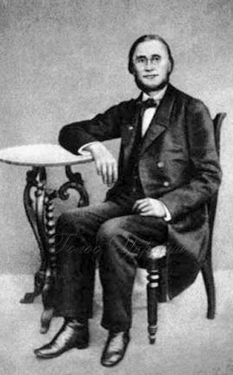
Леонід Глібов
Народився 21 лютого 1827 у селі Веселий Поділ Хорольського повіту в родині управителя маєтків магнатів Родзянків.
Початкову освіту він здобув вдома за допомогою матері, а 1840р. вступив до Полтавської гімназії, де почав писати вірші і де вийшла його перша збірка російською мовою «Стихотворения Леонида Глебова» (1847).
До жанру байки Глібов звертається під час навчання у Ніжинському ліцеї вищих наук, тоді ж деякі з них друкує у газеті «Черниговские губернские ведомости».
Після закінчення ліцею (1855) Глібов працював вчителем історії та географії в Чорному Острові на Поділлі, а з 1858 р. — у Чернігівській чоловічій гімназії, захищав прогресивні педагогічні методи.

Slide 5
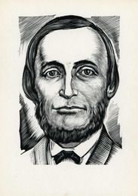
\
Свої байки та вірші Глібов друкував у журналі “Основа”, що з 1861 p. виходив у Петербурзі.
1861 pоку письменник став видавцем і редактором новоствореної газети «Черниговский листок». На сторінках цього тижневика часто з’являлися соціально гострі, спрямовані проти місцевих урядовців, поміщиків-деспотів, проти зловживань судових органів, матеріали. За зв’язки з членом підпільної організації «Земля і воля» І. Андрущенком у 1863 р. Глібова було позбавлено права вчителювати, встановлено над ним поліцейський нагляд.
Глібов відомий як байкар, перша збірка «Байки Леоніда Глібова», що містила 36 творів, вийшла у Києві 1863 р., але майже весь тираж її був знищений у зв’язку з валуєвським циркуляром. Два роки поет жив у Ніжині, а 1865 р. повертається до Чернігова та деякий час працював дрібним чиновником у канцелярії губернатора.
З 1867 р. він стає управителем земської друкарні, продовжує активну творчу працю, готує збірки своїх байок, видає книги-«метелики», друкує фейлетони, театральні огляди, публіцистичні статті, поезії російською мовою, твори для дітей. Хвороба серця й астма підірвали здоровя Леоніда Івановича. Утративши зір, він продовжував писати під лінійку з лупою.
Помер 10 листопада 1893 р. в Чернігові.

Slide 6








Творча спадщина

Slide 7

Чи пам'ятаєте ви, що таке байка і які її особливості?
Особливості байки:
- невеликий розмір,
- віршована форма,
- алегоричність,
- повчальний зміст,
будова:
оповідь(фабула) мораль
Байки були відомі ще в Стародавній Греції. Батьком літературної байки називають Езопа. Тому про алегоричну мову часто говорять «езопова». В Україні жанр байки має давню і багату традицію. Ф.Прокопович, Г.Кониський були авторами повчальних байок в підручниках з риторики. Видатний філософ і просвітитель Г.Сковорода написав цикл «Байки Харьковскія». Нове слово було мовлене і байкарями П.Гулаком-Артемовським, Л.Боровиковським, Є.Гребінкою та Л.Глібовим.

Slide 8
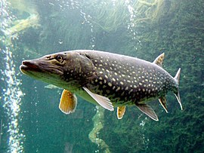
Байка “Щука”

Slide 9

Читаючи байку, нам будуть траплятися незрозумілі слова. Зверніть увагу:
Бомага – папір.
Буцімби – нібито
Шаплик – посудина з ручками для носіння рідини.
Нікчемна - ні на що не здатний.
Стряпчий – захисник обвинуваченого в суді.
Завсіди – зазвичай.
Щупачок – самець щуки.
Річ держать – промовляти, говорити.

Slide 10
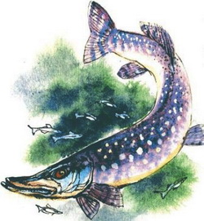
“Щука” (1858)
На Щуку хтось бомагу в суд подав, Що буцім би вона такеє виробляла, Що у ставку ніхто життя не мав: Того заїла в смерть, другого обідрала. Піймали Щуку молодці Та в шаплиці Гуртом до суду притаскали, Хоча чуби й мокренькі стали. На той раз суддями були Якіїсь два Осли, Одна нікчемна Шкапа Та два стареньких Цапа,— Усе народ, як бачите, такий Добрячий та плохий. За стряпчого, як завсігди годиться, Була приставлена Лисиця... А чутка у гаю була така, Що ніби Щука та частенько, Як тільки зробиться темненько, Лисиці й шле — то щупачка, То сотеньку карасиків живеньких Або линів гарненьких...
Чи справді так було, чи, може, хто збрехав (Хто ворогів не мав!),— А все-таки катюзі, Як кажуть, буде по заслузі. Зійшлися судді, стали розбирать: Коли, і як воно, і що їй присудити? Як не мудруй, а правди ніде діти. Кінців не можна поховать... Не довго думали — рішили — І Щуку на вербі повісити звеліли. — Дозвольте і мені, панове, річ держать,— Тут обізвалася Лисиця.— Розбійницю таку не так судить годиться: Щоб більше жаху їй завдать І щоб усяк боявся так робити, — У річці вражу Щуку утопити! — Розумна річ! — всі зачали гукать. Послухали Лисичку І Щуку кинули — у річку.

Slide 11
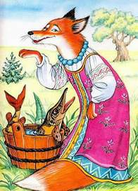
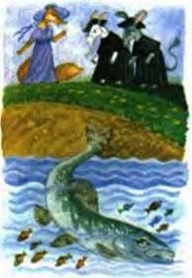
Тема :зображення суду (його несправедливість і залежність від панівних класів ) над Щукою, яка здійснювала різноманітну шкоду в ставку його жителям і отримала вирок повернутися знову в річку.
Ідея : засудження дій судочинства, їхня легковажніст , безглуздість , а через образ Лисиці – підступності, хитрості, хабарництва.
Основна думка: «Як не мудрують, а правди ніде Кінців не можна поховати …».
Мораль : Судді зобов’язані діяти відповідно до законодавства, а не підтримувати зацікавлену особу ( Лисицю). Глібов засуджує хабарництво, несправедливість, лицемірство.
Герої байки “Щука”: судді — два Осли, Шкапа, два Цапи; Щука, Лисичка, автор.

Slide 12

Сюжет
Хижій Щуці в суді пред’явлено звинувачення. Вона настільки завинила («того заїла в смерть, другого обідрала»), що її злочин вже не можна буде прикрити – «кінців не можна поховати». І все ж Лисиця, як адвокат, щоб допомогти хижакові , запропонувала суддям «ворожу Щуку утопити». Прихильність Лисиці визначена не тільки станової солідарністю:
А чутка у гаю була така,
Що нiби Щука та частенько,
Як тiльки зробиться темненько,
Лисицi й шле то щупачка,
То сотеньку карасикiв живеньких
Або линiв гарненьких…
Судді прислухалися до пропозиції Лисиці і винесли відповідний вирок.

Slide 13

Композиція байки :
Введення За злочинну діяльність Щуку силоміць представили до суду. Опис суддів. Таємний зв’язок Щуки і Лисиці.
Основна частина Судовий процес над Щукою. Винесено вирок, дія якого припинена.
Закінчення Новий вирок суддів за пропозицією Лисички: «У річці ворожу Щуку утопити!» Що й було виконано.
Усі образи в цій байці є алегоричними. За масками криються типові персонажі з реального життя. Письменник бачив навколо себе суспільну несправедливість і не міг з нею змиритися, тому засудив її у своєму творі. Бо кожному українцеві по- справжньому болять негаразди та нечесність у своїй рідній землі.
Леонід Глібов у байці «Щука» зображує сучасну йому систему судочинства, і змальовуючи узагальнені образи суддів та працівників судової системи. Автор наголошує на проблемах нерозумності деяких державних працівників

Slide 14
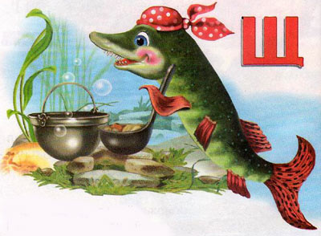
Чого нас вчить ця байка?
Очевидно, що судді під впливом хитрої Лисиці (стряпчого) прийняли абсурдне рішення. Слова з байки Глібова «І Щуку кинули у річку…» стали крилатими. Якщо хочуть сказати, що когось замість покарання винагородили, вживають саме цей в’їдливий вислів.
Несправедливий той суд, який виправдовує жорстоких злочинців — злодіїв та вбивць. У ньому існує кругова порука представників влади, які постійно порушують закони. Страшно жити в суспільстві, у якому немає справедливості.

Slide 15
Домашнє завдання:
Прочитати байки Леоніда Глібова “ Муха і Бджола”, “Жаба і Віл”, опрацювати біографію Л.Глібова.

